Slide 1




Dimas Hermawan
Home
About
Contact
Customer Reviews Sentiment Analysis with IBM Granite
01
Hacktiv8 x IBM SkillsBuild
Nama: Dimas hermawan
02
Start Slide
03
2025 Presentation
www.reallygreatsite.com

Slide 2
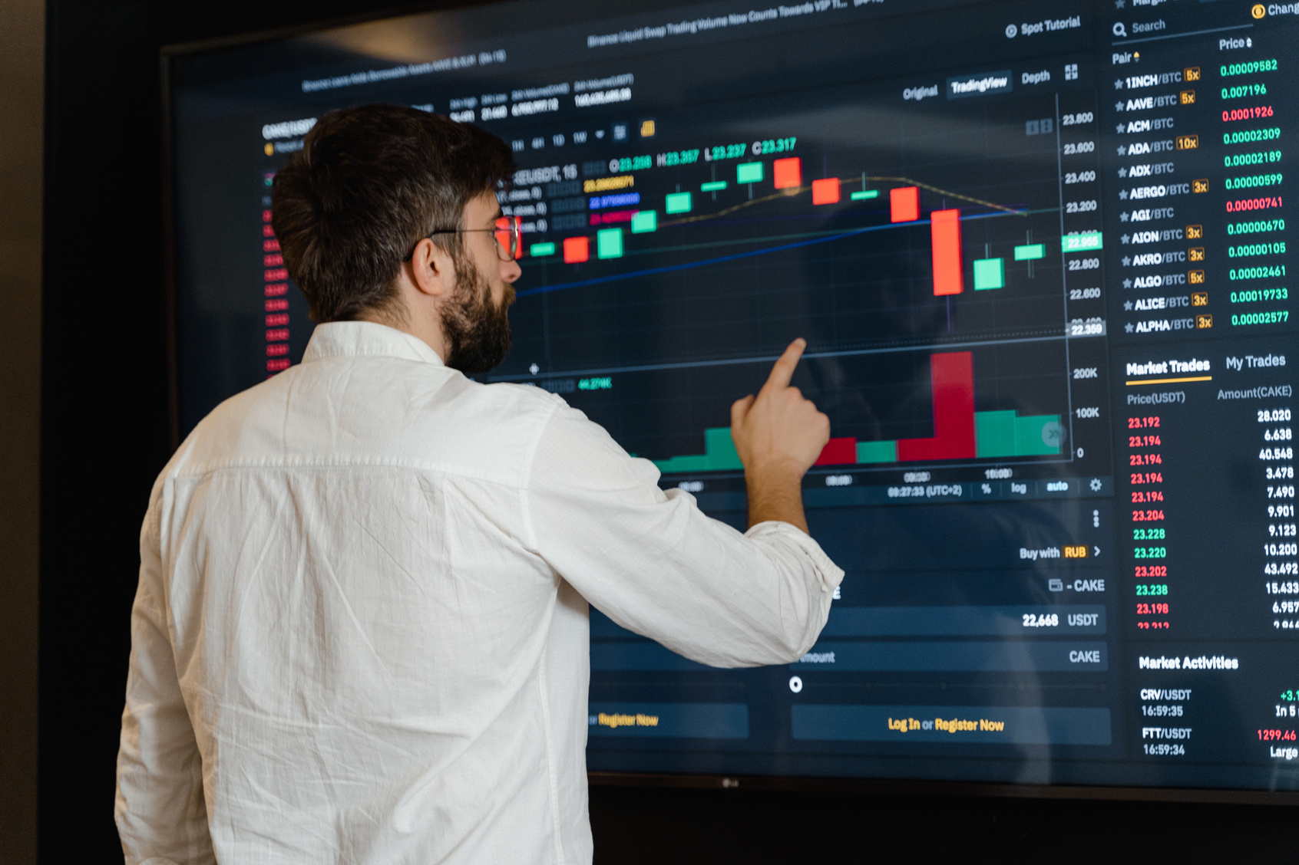

Dimas Hermawan
Home
About
Contact
Latar Belakang
Analisis sentimen ulasan pelanggan merupakan komponen kritis dalam strategi bisnis modern.
Memahami kepuasan pelanggan, mengidentifikasi masalah produk, dan meningkatkan pengalaman pengguna.
Teknologi AI seperti IBM Granite memungkinkan analisis data teks secara efisien dan akurat.
01
02
03
Learn More
2025 Presentation
www.reallygreatsite.com

Slide 3
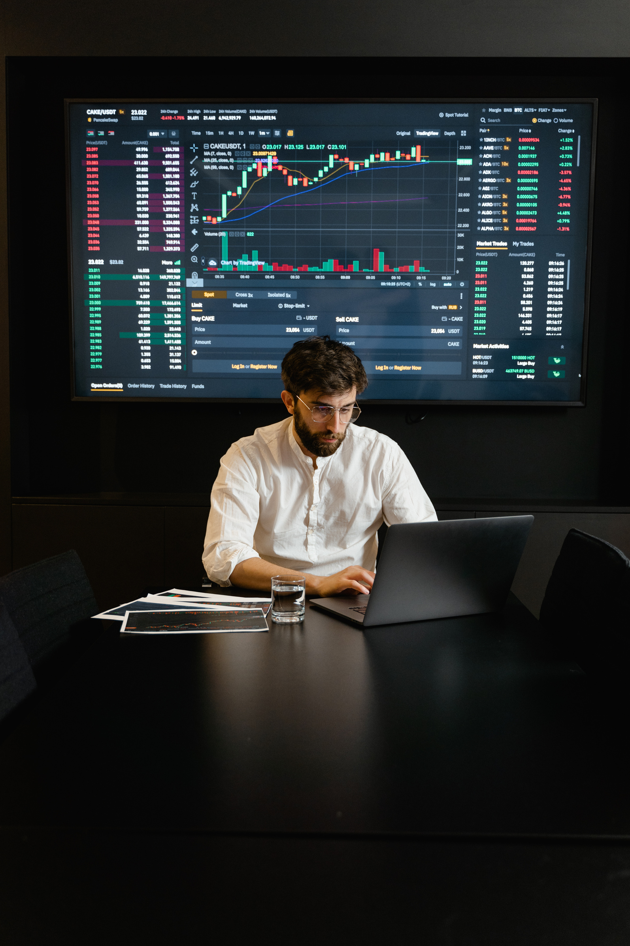
Dimas Hermawan
Home
About
Tujuan Project
01
Klasifikasi Sentimen: Mengkategorikan ulasan menjadi Positive, Negative, atau Mixed.
Identifikasi Aspek Produk: Menemukan fitur produk yang paling sering dibahas (misal: baterai, layar, performa).
Generasi Insight: Memberikan rekomendasi berbasis data untuk perbaikan produk.
Visualisasi Data: Menyajikan hasil analisis dalam bentuk grafik yang mudah dipahami.
02
03
2025 Presentation

Slide 4
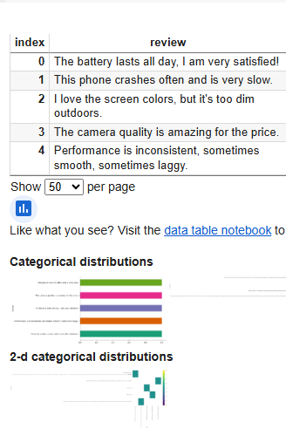
Avery Davis
Home
About
Dataset
01
Dummy dataset 100 ulasan pelanggan smarthphone
Sumber
02
Format
CSV, 1 kolom teks review
“The battery lasts all day, I am very satisfied!”
“This phone crashes often and is very slow.”
“I love the screen colors, but it’s too dim outdoors.”
Contoh review
03
2025 Presentation

Slide 5
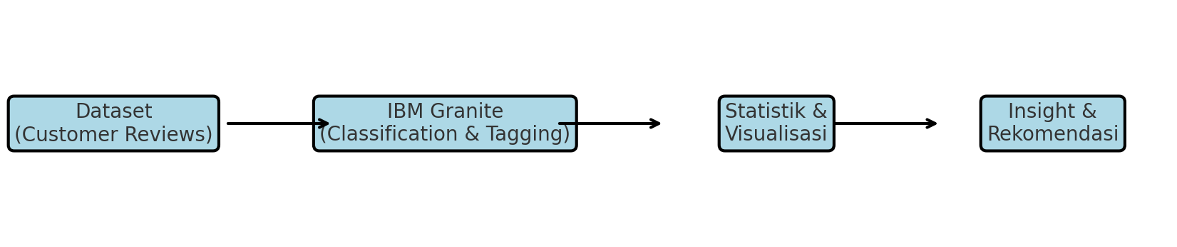
Dimas Hermawan
Home
About
Contact
Proses Analis
📂 Dataset → 100 customer reviews (CSV)
🤖 IBM Granite → klasifikasi sentiment & aspek
📊 Statistik & Visualisasi → distribusi sentiment & aspek
💡 Insight & Rekomendasi → hasil analisis untuk perbaikan produk
2025 Presentation
www.reallygreatsite.com

Slide 6
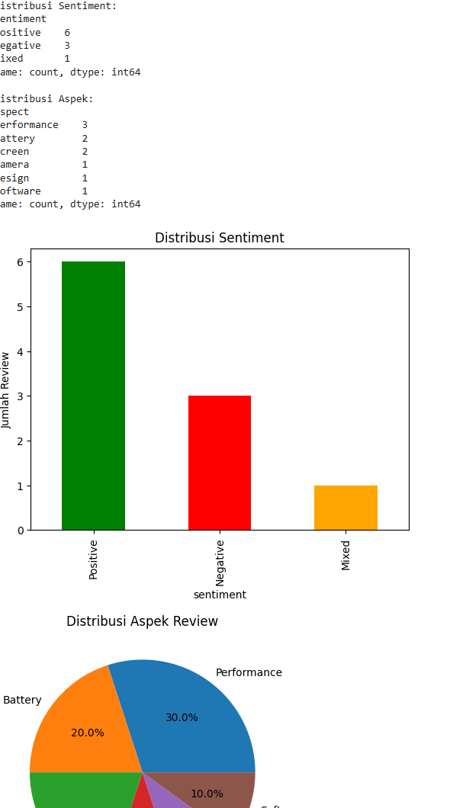
Dimas Hermawan
Home
About
Hasil Analisis
01
Contoh Hasil Klasifikasi Granite
“The battery lasts all day” → Positive, Aspect: Battery
“This phone crashes often” → Negative, Aspect: Performance
“I love the screen colors, but too dim outdoors” → Mixed, Aspect: Screen
02
03
2025 Presentation

Slide 7
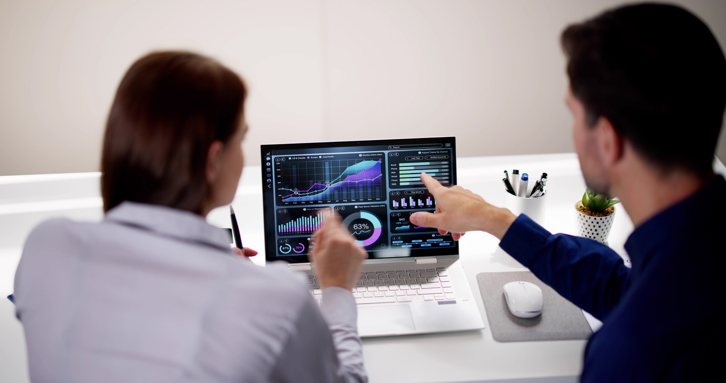

Dimas Hermawan
Home
Insight & Temuan
Sentiment:
60% review positif → produk cukup diterima dengan baik.
30% review negatif → terutama pada performa & software.
10% review mixed → biasanya membandingkan kelebihan & kekurangan screen.
Aspek Teratas:
Battery → paling sering dipuji (daya tahan lama).
Performance → paling banyak dikeluhkan (crash, lag).
Screen → mixed (warna bagus, brightness lemah).
2025 Presentation
www.reallygreatsite.com

Slide 8




Dimas Hermawan
Home
About
Contact
Produk
Marketing
Optimalkan kinerja (kurangi crash & lag).
Update software lebih stabil.
Tingkatkan kualitas layar untuk penggunaan outdoor.
Highlight keunggulan baterai dalam kampanye iklan.
Soroti kamera & desain untuk menarik user visual-oriented
01
02
03
Rekomendasi
2025 Presentation
www.reallygreatsite.com

Slide 9
Dimas Hermawan
Home
About
AI Support Explanation
Peran IBM Granite AI:
Classification → mengelompokkan sentiment (Positive, Negative, Mixed)
Tagging → mengidentifikasi aspek produk (Battery, Screen, Performance, dll)
Summarization → menghasilkan insight & rekomendasi otomatis
Membantu analisis data teks lebih cepat & efektif dibanding manual
01
02
03
2025 Presentation

Slide 10

Dimas Hermawan
Home
About
Contact
Thank You
01
FOR YOUR ATTENTION
02
03
2025 Presentation
www.reallygreatsite.com

